Slide 1

光华管理学院 00828081 阮天悦

Slide 2
太平天国的局限性
制度缺陷，先天不足
理论空洞，并无实现
以教代政，倒行逆施
自相残杀，自取灭亡
光华管理学院 00828081 阮天悦

Slide 3
制度缺陷，先天不足
太平天国登高一呼，提出要“奉天除妖，救市安民”。在朝纲废弛、列强侵略、民不聊生的时候，的确获得了许多老百姓的支持，有着较为深厚的群众基础。但太平天国没有提出一套适合发展的制度，某些制度甚至比清政府的制度更为腐朽，这样的制度缺陷，是太平天国发展的先天不足。
例如，太平天国的官爵都是累代世袭的。过去的封建王朝，只有一个皇帝是世袭的。百官都不世袭，因为百官是实际办事的，是通过科举考上来的，没有本领办不了事。太平天国则在一开始就作出洛阳，允许所有的官员累代世袭；也就是说，起义之初，立即造就一批特权阶级，以后可以无须劳动，坐享富贵。这样的政策，在起义的初期阶段，的确能够激发士兵的士气。但这样的制度，最终只能滋生腐化，完全不利于发展。
光华管理学院 00828081 阮天悦

Slide 4
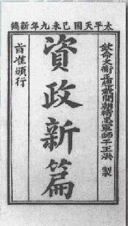
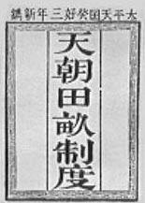

理论空洞，并无实现
农民绝对平均主义
资产阶级政治纲领
光华管理学院 00828081 阮天悦

Slide 5
以教代政，倒行逆施
太平天国对国家的决策由天父、天兄下凡附凡人之声说话做出指使，古今中外均是罕见的。不仅如此，太平天国从广西进入江南腹地时，将上帝教强加给江南老百姓，干了不少强迫群众信教的蠢事，自惹麻烦，造成了人为的不太平。
太平军扩军时，没有淡化宗教强调民族大义，太平军进入天京后，没有根据新的环境、新的形势迅速布告安民，而是顽固地坚守与巫术同流合污的上帝教，依靠政治力量机理排斥异教。太平军所到之处，不仅尽量铲除佛教、道教，连儒家学说也在铲除之列。洪秀全成下令开展反孔大运动，引起老百姓的极大反感。以民族大义起事号召天下的洪秀全，却时时刻刻与历史悠久的中华文明过不去，事实上已经埋下了最终败亡的祸根。
光华管理学院 00828081 阮天悦

Slide 6
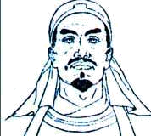
此等顽固，焉能不败？！
朕奉上帝圣旨、天兄耶稣圣旨，下凡作天下亡国独一真主，何惧之有！不用尔奏，政事不用尔理，尔要出外去，要在京，任由于尔。朕铁桶江山，尔不扶，有人扶。尔说无兵，朕之天兵多过于水，何惧曾妖者乎！
光华管理学院 00828081 阮天悦

Slide 7
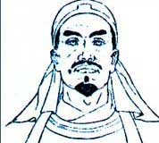
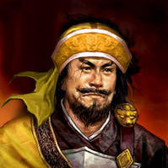
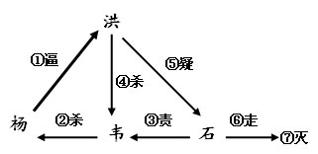

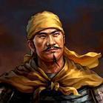
天京事变
翼王石达开
东王杨秀清
北王韦昌辉
光华管理学院 00828081 阮天悦

Slide 8
天京事变影响
一是人员的损失。太平天国首义六王经过这场剧变后，仅剩下洪秀全与石达开两人，而后石达开又因无法忍受洪秀全的猜忌而出走，前期的许多其他高级官员、军队精英也在这场内讧中被杀。
二是物质上的损失，包括天京内外房屋的损失、军用民用物资的损失与文物、古迹的损失。
三是精神上的损失。天京事变后，在外征战的各路太平军悲痛万分而又人心惶惶。而太平军占领地的百姓这对太平天国能否给百姓带来好生活产生了深深的怀疑。有句民谣是这样的：“天父杀天兄，江山打不通，收拾包袱回家转，依旧做长工。”，就反映了许多穷人因为内讧而对太平天国彻底失望的情绪。
光华管理学院 00828081 阮天悦

Slide 9
中国历史上农民战争的共性
封建本质，未能突破
依托宗教，发动群众
生于忧患，死于安乐
打江山易、守江山难
光华管理学院 00828081 阮天悦

Slide 10
封建本质，未能突破
中国漫长的封建史上，有过几次著名的“太平盛世”，却没有哪一个贤明君主，能够 “为万世开太平”。农民起义有能力推翻一个封建王朝，但是他们始终冲不破笼罩在一切封建君主头上的封建制度、皇帝制度的障碍，也还是不能“为万世开太平”。
光华管理学院 00828081 阮天悦

Slide 11
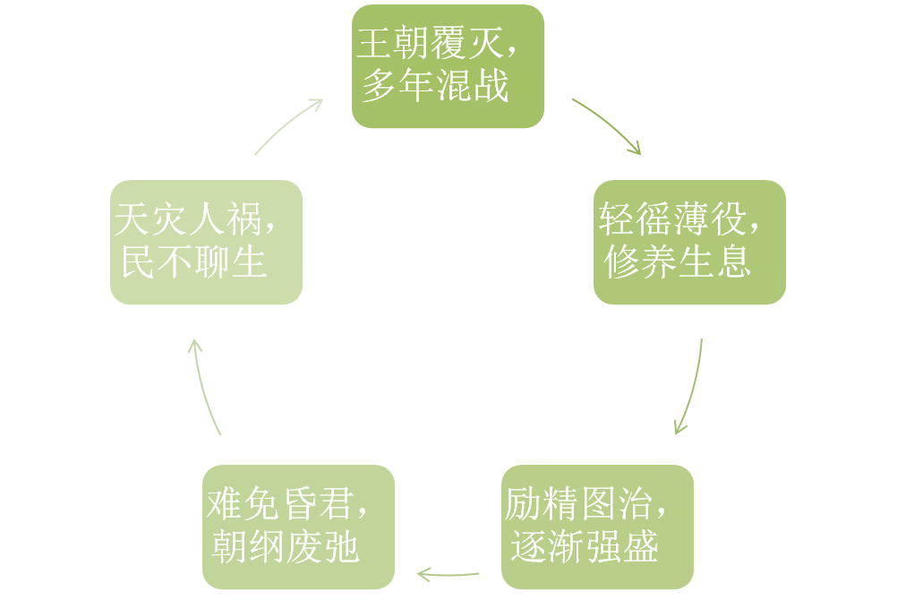
中国封建历史的一般规律
光华管理学院 00828081 阮天悦

Slide 12
依托宗教，发动群众
东汉末年的黄巾起义，张角等人喊出了“苍天已死，黄天当立，岁在甲子，天下大吉”的政治口号，想推翻封建王朝的统治基础，自己登上历史舞台，并且开始利用宗教（太平道），进行起义的宣传和组织工作。这是农民起义利用、借助宗教的第一例。后世的许多农民起义，尤其是大规模的农民起义也都借助了宗教，如北宋方腊起义之利用摩尼教，太平天国之利用上帝教等。元末农民起义时，朱元璋也曾借助过白莲教扩大自己的势力。
光华管理学院 00828081 阮天悦

Slide 13
农民起义与宗教
打江山阶段的相互需要：农民起义领袖无法公开地奔走各地进行宣传，但被朝廷允许公开传教的宗教人士却可以四处奔走。农民起义策划者想要奔走各地进行联系，而宗教则希望得到更多的信众。两者的结合，对双方都有利。
守江山阶段的分道扬镳：政府的政策需要根据客观情况，随时加以修改；宗教的教义一旦形成，就基本上不变了。政府管理老百姓，对政治上的规定可以强制执行，对宗教就只能是自愿信奉，不能加以干涉。历史上一些开明的农民起义领袖就意识到这一点，果断地与宗教进行了切割，如明太祖朱元璋开国后将白莲教认定为邪教。
光华管理学院 00828081 阮天悦

Slide 14
生于忧患，死于安乐
中国历史上大大小小几百次农民起义表现出一个惊人的相似性，即农民军能够行军作战，能够吃苦耐劳，就是不能进大城市，一旦进了大城市，五彩缤纷，眼花缭乱，精神松懈了，军纪废弛了，一支庞大的队伍就可能一朝瓦解。
从公元25年赤眉军进长安城自行瓦解到明末李自成军进北京后军纪废弛以至最终被清军攻破北京，这样的悲剧一次次地重演。历史的事实告诉我们，农民军不能进城，一进城，一放松，一支庞大的队伍就像雪狮子向火，很快就融化掉了。这正应了孟子那句至理明言“生于忧患，死于安乐”。
光华管理学院 00828081 阮天悦

Slide 15
生于忧患，死于安乐
大多数农民参加起义的根本原因就是想改善生活，想过上好日子，而非想要推翻政府。当凯歌高奏的农民起义军进了城，接触到各种各样新奇的事物和享受，他们想要改善生活的初衷可以说在某种程度上已经达到了，对他们来说，与其继续辛苦地打仗，不如就留在城市里，享受一番。
在农民起义军快速扩张中，几乎难以避免会混进一批地痞流氓，军纪不够严格。在进城之后，这些地痞流氓起到了“一颗老鼠屎坏了一锅粥”的影响，率先挑起事端，导致军纪迅速废弛。
光华管理学院 00828081 阮天悦

Slide 16
打江山易、守江山难
农民起义，往往发生在君主昏庸、贪官污吏横行、民不聊生的乱世。在治世，农民有饭吃、有衣穿，并没有感觉到受虐待、受压迫，自然就很少会去发动起义。农民起义的朴素初衷，也就是推翻压迫自己的国君，过上温饱不愁的生活。这样的动力，加上农民的勤劳勇敢，再加上乱世时的国家的军备实力不足，许多的农民起义往往是在开始阶段声势迅猛，甚至直捣首都。
光华管理学院 00828081 阮天悦

Slide 17
打江山易，守江山难
但当农民起义军占领了一定的势力范围后，他们就面临着下一个难题，如果巩固所占领的地区，如何安顿被占地区的居民。农民的知识文化水平有限，在治理方面能力有限。虽然也涌现出一些深明大义、雄才大略、不拘一格降人才的农民起义领袖，但绝大多数农民起义首领在治理江山方面是较为欠缺的。如，许多农民起义领袖以及他们的整套领导班子都是重军事而轻经济、重人治而轻法治，无法建立一套行之有效的执政制度。造成了农民起义“勇于开国而疏于治国”。
光华管理学院 00828081 阮天悦

Slide 18
两千年来农民起义的异同
相同之处（根本性质）
其兴也勃，其亡也忽；
勇于开国而疏于治国；
重军事和轻经济；
不重视知识与知识分子；
常因人士变动而引起内讧；
重人治轻法治
……
不同之处（表现形式）
有的农民起义为临时兴起，有的则经过长期策划；
有的依托宗教，而有的不依托宗教；
光华管理学院 00828081 阮天悦

Slide 19
结语
从两千多年前陈胜、吴广提出的“伐无道、诛暴秦”，到十九世纪五十年代留着长发的太平军高喊着“奉天除妖、救市安民”势如破竹地踏过在清政府的苛捐杂税下怨声载道、亟需变革的南方大地。在面对重重压迫时，中国的农民群众敢于起来反抗，这样的勇气是非常值得钦佩的。
但从历史的角度看，农民起义并没有使中国的历史脚步向前发展，只是在一个又一个的封建王朝中循环。中国历史的真正进步，最终需要农民阶级以外的力量来成为中流砥柱。
光华管理学院 00828081 阮天悦

